Slide 1
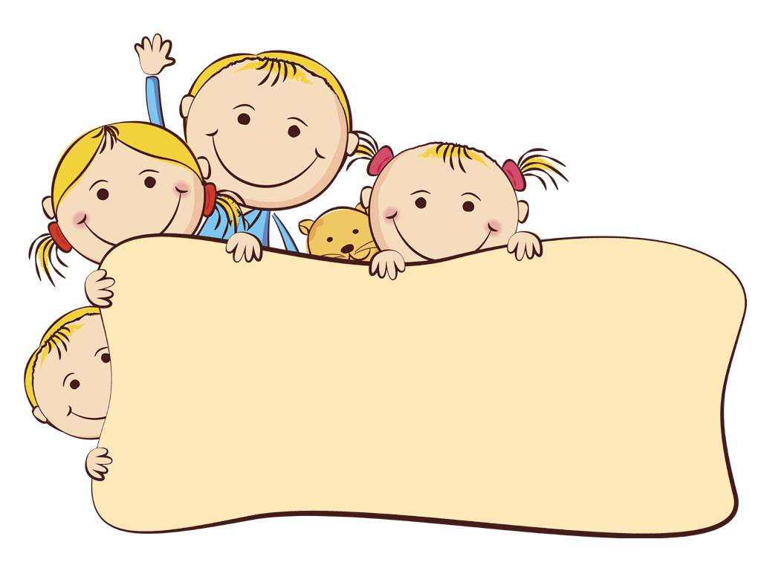
Unité 3.Leçon 5.
Thème:Je mets dans ma valise...pages 46-47

Slide 2
Vérification du devoir:
Complétez les phrases .(Plusieures variantes possibles)
Lola porte l’uniforme.
Aziz porte un pantalon.
L’enfant porte une veste.
La fille porte une robe.

Slide 3
Le devoir à la maison.
Posez des questions .
Dans la classe il y a 25 élèves.Combien d’élèves y a t-il dans la classe?
Lola a 3 robes bleues. Combien de robes a t-elle ?
Jean a 4 pantalons. Combien de pantalons a t-elle ?
Sur la table il y a trois livres. Combien de crayons y a t-il sur la table?

Slide 4
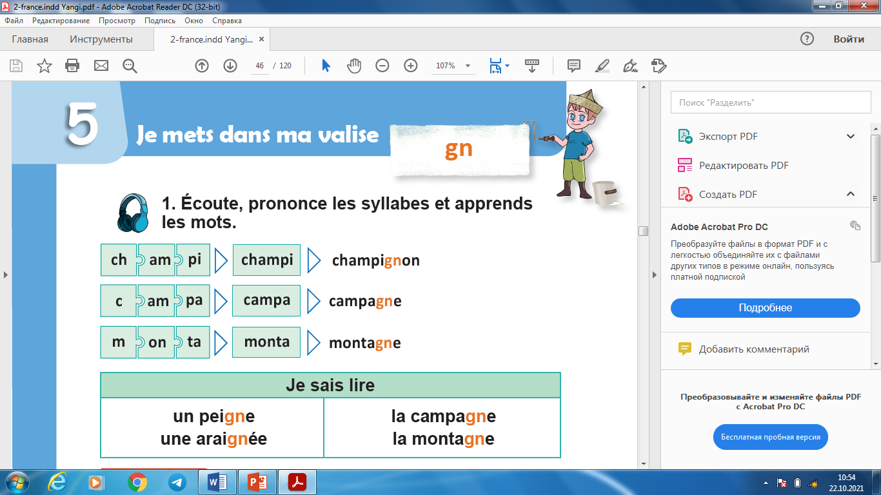
Taroq
qichloq
O’rgimchak
To’g

Slide 5
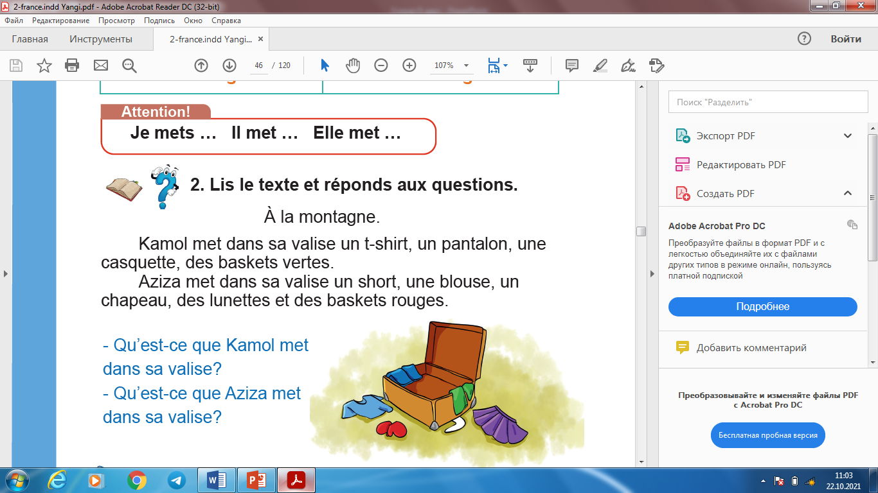
Un peu de grammaire…..
Mettre-qo’ymoq,joylamoq
Je mets
Tu mets
Il met
Elle met
Exemple:Je mets ma trousse dans mon cartable.

Slide 6
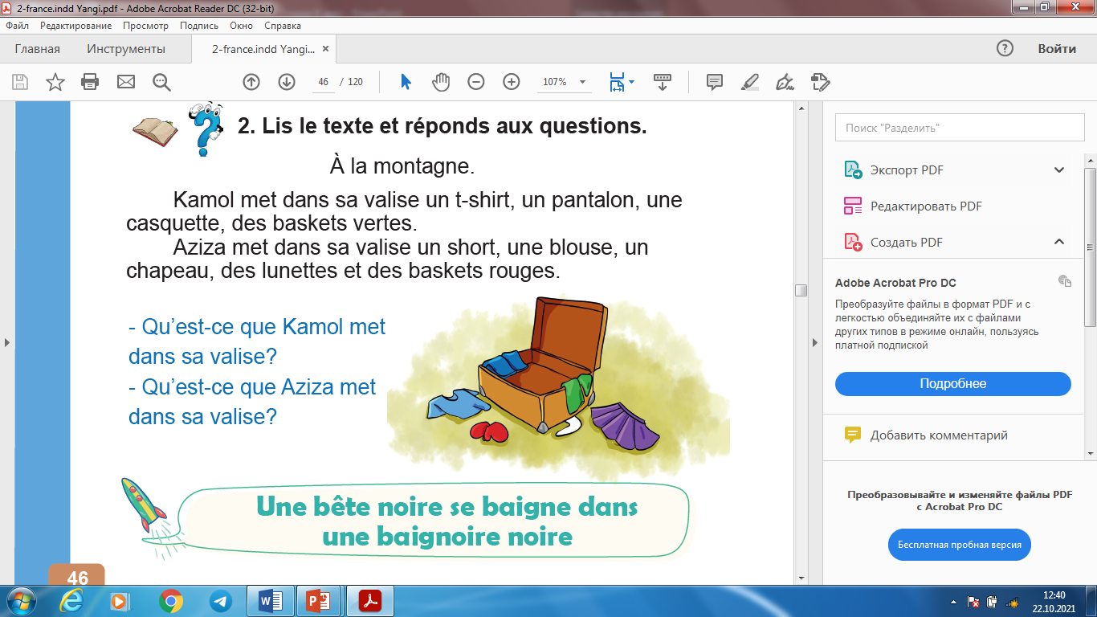
Lisez le texte et répondez aux questions.

Slide 7
Ecoutez et chantez!

Slide 8
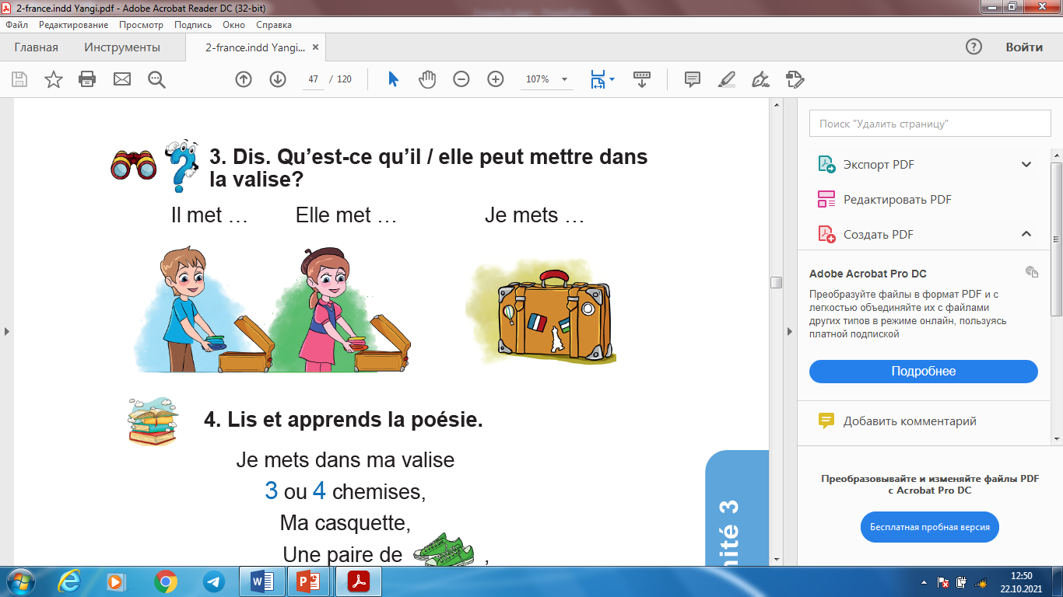

Slide 9
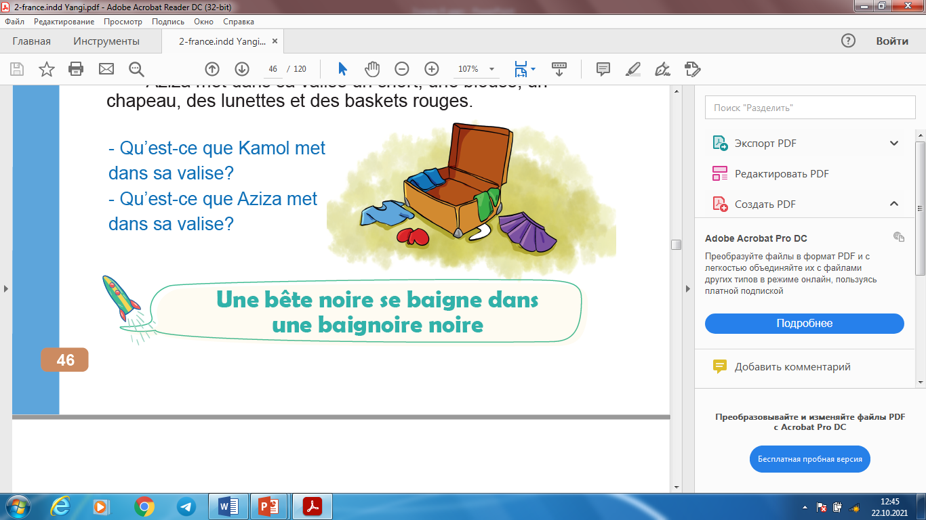
Apprenons le virelangue!

Slide 10
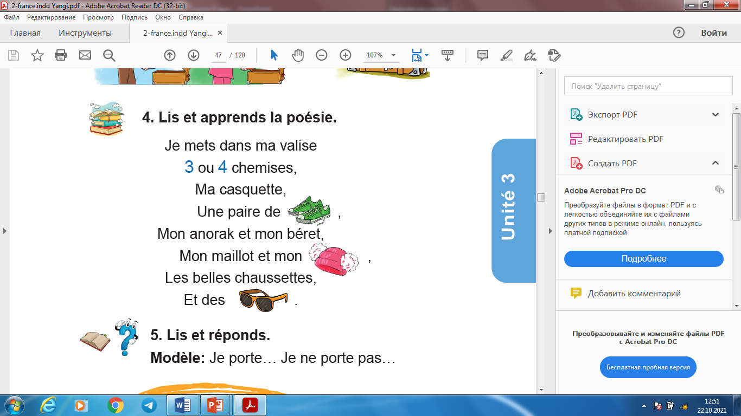
Lisez et apprenez la poésie.

Slide 11
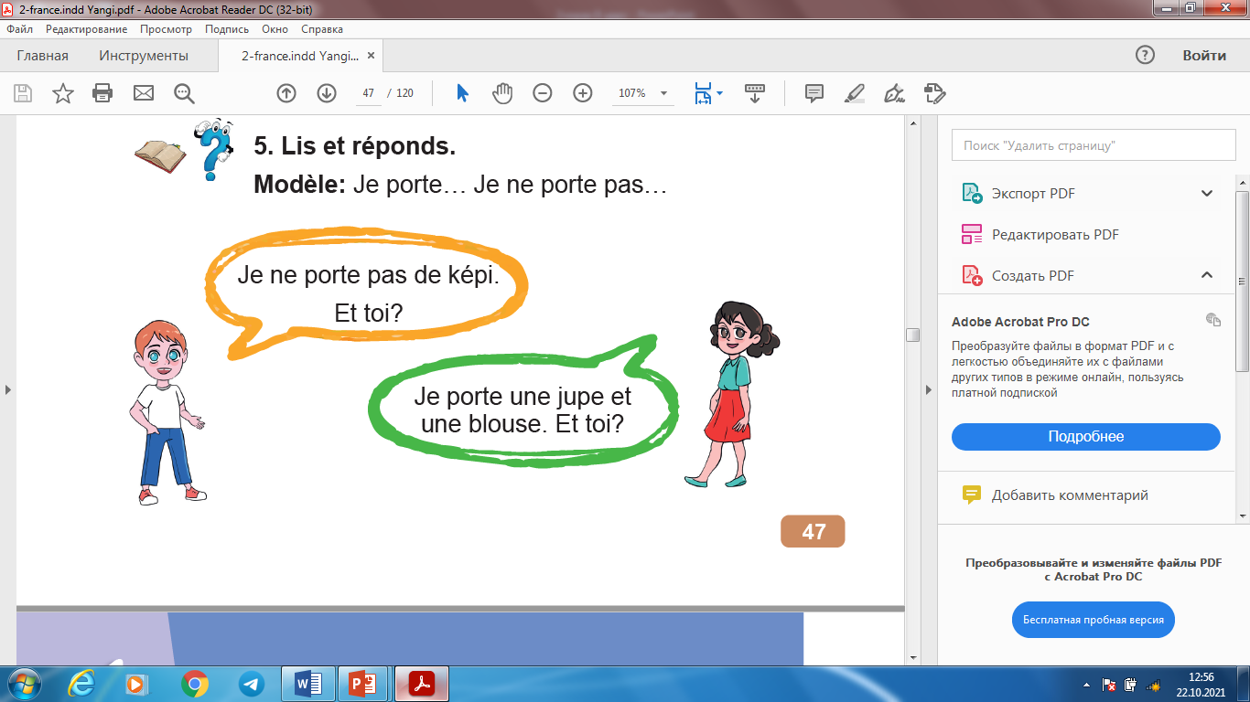

Slide 12
Merci pour votre attention!

